Slide 1
Money на р. Манье:
Бюджетное учреждение Ханты-Мансийского автономного округа-Югры «Музей Природы и Человека»
специфика финансового поведения коренного населения Югры.
*Специальный проект в рамках комплексной научно-просветительской экспедиции музея.

Slide 2

Традиционно, летом Музей Природы и Человека отправляет свою команду в экспедицию по отдаленным уголкам региона.

Slide 3
Экспедиция 04 -19 августа 2020 года.
Место проведения – Березовский район Ханты-Мансийского автономного округа – Югры.
Реки района: Малая Обь, Сосьва, Ляпин, Хулга, Тапсуй, Висим, Вогулка, Кемпаж, Народа, Щекурья, Манья и др.
Река Манья, упоминаемая в названии проекта «Money на р. Манье», выбрана в качестве символа небольшой северной речушки, на берегу которой издревле проживали коренные народы (длина реки составляет 123 км).
Коренные народы региона – манси, ханты, коми-зыряне.
Маршрут следования экспедиции: г. Ханты-Мансийск – пгт Березово – с. Саранпауль – д. Щекурья – д. Ясунт – д. Хошлог – д. Хурумпауль - с. Саранпауль – пгт Приобье – г. Ханты-Мансийск.

Slide 4
Кредо экспедиции.
Мы ставим перед собой реальные задачи, соответствующие уровню подготовки команды, так как имеем большой опыт организации научно-просветительских проектов.
В своей работе мы опираемся на знания и опыт коренных народов региона. Проводниками в экспедиции работают проверенные местные жители, учитывающие при подготовке и реализации маршрута все тонкости и сложности труднодоступных территорий.
Мы используем наработанный годами богатый опыт общения с сельским населением, проживающим на удаленных территориях, с местными сообществами установлены и всячески поддерживаются доверительные отношения.
У нас сформированы серьезные партнерские связи и финансовая поддержка.
Ход путешествия освещается в СМИ и медио дневнике экспедиции, включая завершающую пресс-конференцию.

Slide 5
Целевые группы проекта
Коренные народы Севера
Жители отдаленных населенных пунктов, в первую очередь учащиеся различных образовательных организаций
Посетители и подписчики культурных учреждений

Slide 6
Цели и задачи комплексной научно-просветительской экспедиции
Сбор информации о материальной и духовной культуре коренных народов Югры.
Сохранение исторической памяти.
Пополнение фондов музея объектами, связанными с финансовой культурой народов Севера.
Фиксирование современной жизни региона.
Популяризация исторического и культурного наследия региона.
Специальная тема экспедиции: развитие системы финансового просвещения в регионе через сферу культуры Югры.

Slide 7
Формы работы в экспедиции по повышению финансовой грамотности населения:
Изучение специфики финансового поведения коренных народов через социологическое исследование: позволит выявить запрос на повышение финансовой грамотности, установить наиболее актуальные и проблемные темы, проанализировать каналы информирования;
Разъяснительная работа с населением членами экспедиции и волонтерами в рамках выездного выставочного проекта музея (передвижная выставка с лекцией и лекторием, проводимым из мест присутствия экспедиции в том числе онлайн);
Подбор потенциальных финансовых волонтеров и тьюторов среди местного сообщества для продолжения работы по окончании экспедиции удаленно;
Помощь в разработке просветительских выставок и экскурсий для местных музеев;
Доработка имеющихся выставочных и экскурсионных ресурсов учреждений с учетом финансовой специфики.

Slide 8
Имеющийся задел в области финансового просвещения:
В 2018 году в Музее Природы и Человека экспонировалась выставка «Копейка рубль бережёт», содержащая экспонаты музея разных фондов.
Учитывая актуальность финансового просвещения необходима доработка этого выставочного проекта с целью тиражирования и масштабирования.
Источником артефактов станет запланированная экспедиция.
Экспедиция позволит доработать как передвижные, так и имеющиеся выставочные и экскурсионные ресурсы Музея Природы и Человека, а так же других учреждений культуры, с учетом финансовой специфики (введение дополнительной информации в мобильные и постоянные экспозиции музея и сопровождающие их экскурсионные, лекционные продукты и аудиогиды, в частности на общедоступных платформах «Artefact» и izi.TRAVEL).

Slide 9
Ожидаемые результаты проекта
Выпуск подкаста (аудиогида) «Финансовая грамотность глазами коренных народов Севера» (по материалам этнографической экспедиции), для использования любыми заинтересованными учреждениями культуры.
Запуск передвижного выставочного проекта по результатам экспедиции.
Музей Природы и Человека становится оператором сети тиражируемых музейных продуктов по финансовой грамотности населения.
2 рабочие встречи по проекту в учреждениях культуры труднодоступных территорий для продолжения работ удаленно.
Организовано, проведено включая онлайн-трансляцию 2 мероприятия из цикла «Развитие финансовой грамотности музейными средствами», с охватом до 500 человек.
Социологическое исследование «Изучение специфики финансового поведения коренных народов, на примере поселений Березовского района», с публикацией результатов в рецензируемом издании.
Охват проектом населения отдаленных территорий составит порядка 50% школьников, молодежи и взрослого коренного населения.

Slide 10
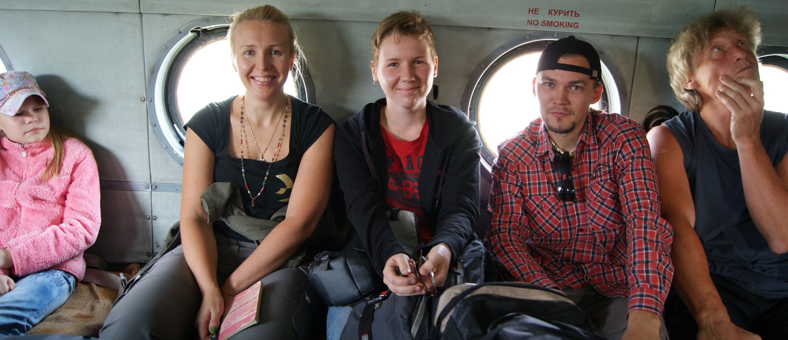
Мы выезжаем!
В команде проекта: этнограф, социолог, географ, профильные волонтеры.

